Slide 1
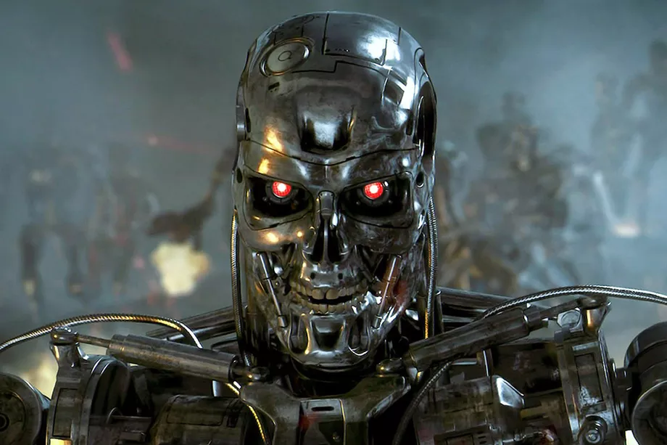

Slide 2
Quarta revolução industrial
O que é?
??
O que temos a ver com isso?
????
O que a RFB tem com isso?
?????
???????????
Visão computacional, data mining e vigilância aduaneira

Slide 3
Linha do tempo Inteligência Artificial
Estatística, teoria da informação e data science
Alan Turing
AI Winter
Geofrey Hinton – Ressurgimento Deep Learning
Grandes Marcos:
  DeepBlue
  Yann Le Cunn – SVMs
  Imagenet
  AlphaGo

Slide 4
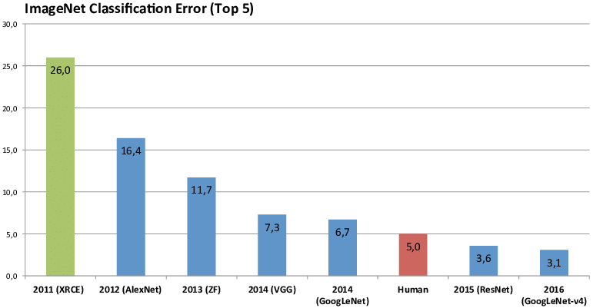
Fim do inverno

Slide 5
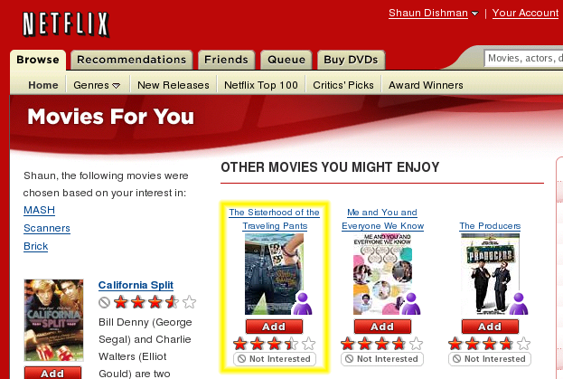
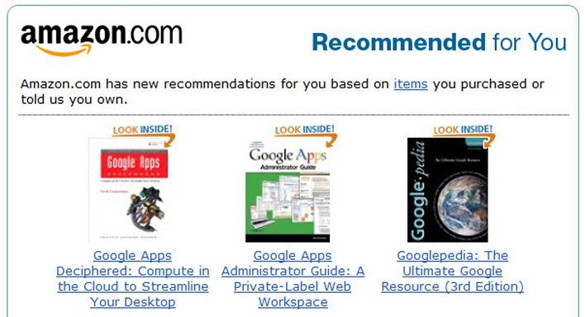
Sistemas de recomendação

Slide 6
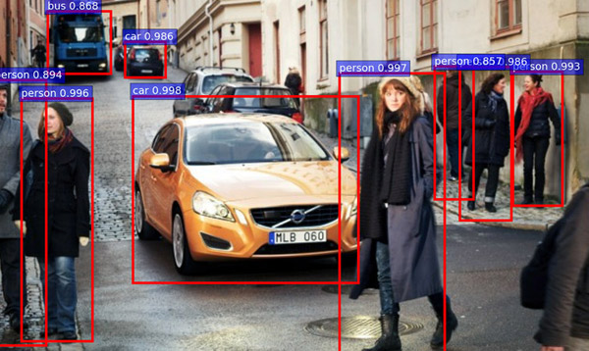
Detecção e classificação de objetos

Slide 7
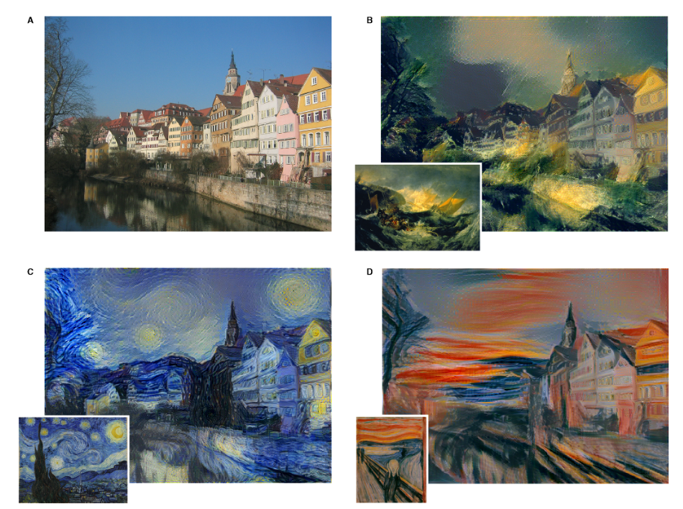
Transferência de estilo

Slide 8
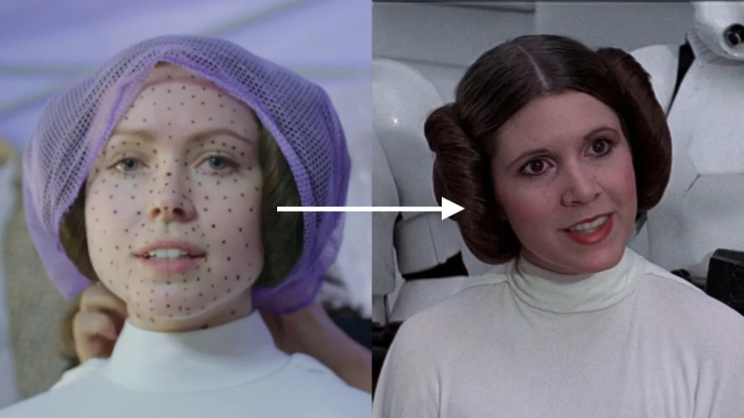
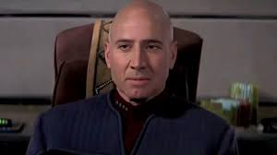
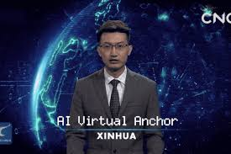
Manipulação de vídeos e fotos
DeepFakes
Chatbots
Assistentes virtuais
“Âncoras” virtuais
Atores virtuais
(PASSAR PLAYLIST)

Slide 9
O QUE É?
Quarta revolução industrial????
INTEGRAÇÃO “buzzwords”
  IOT, AI, Blockchain, 3D printers ..
Big Data & AI -> carro chefe
Exemplos
  Carros e drones autônomos
  Assistentes e chatbots
  Tradutores
  Agentes de jogos
  Fábricas e design inteligentes
  Cadeia de suprimentos eletrônica

Slide 10
A revolução é agora – fazemos parte dela
Disruptivo x evolutivo
1 -> Vapor
2 -> Eletricidade
3 -> Eletrônica (robôs)
4 -> IA + sinergia
Redefinição da fronteira entre humano x máquina
Redefinição de "inteligência"
Ex.: Advogados, designers, artistas e jornalistas

Slide 11
A revolução é agora
Killer Robots ou Futuro sem empregos ou Fim da democracia?
- Brasil -> 100 milhões PEA
  1.5 mi Caminhões + 1.5 milhões “taxi” + 3 mi operadores – 6%
  2 mi telemarketing + 5 mi vigilantes – 7 %
  0.5 mi bancários + 1 mi seguros e finanças + 5 mi vendas – 6%
Setores industriais e agropecuários
Novos empregos??

Slide 12


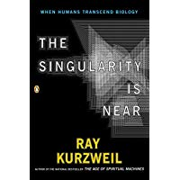

Propaganda e controle social
Recomendação de produtos
Otimização de atendimentos
Fakenews
Reforço de viés/preconceitos
Redes sociais
**Otimização de pessoas
  François Chollet – What worries
  about AI
Criação de comportamentos

Slide 13
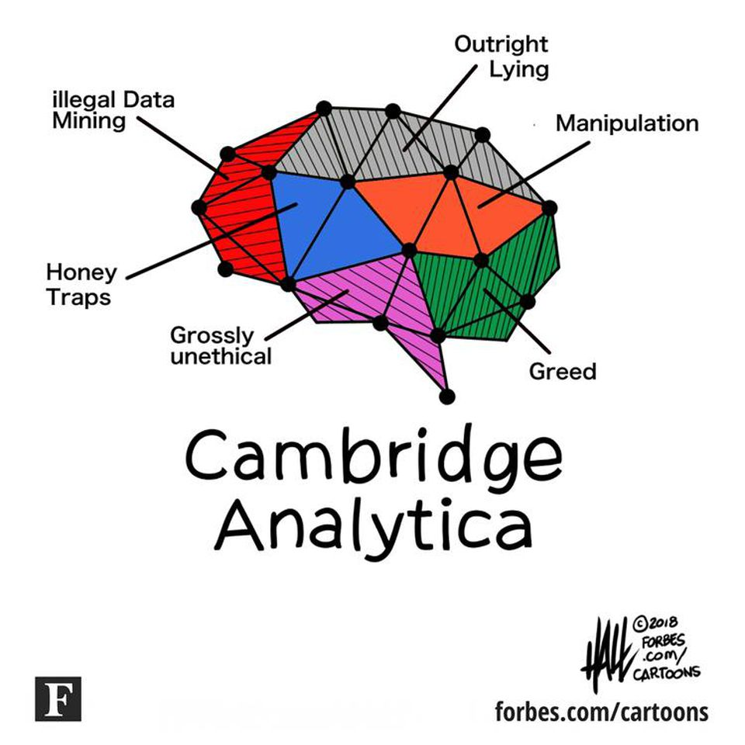
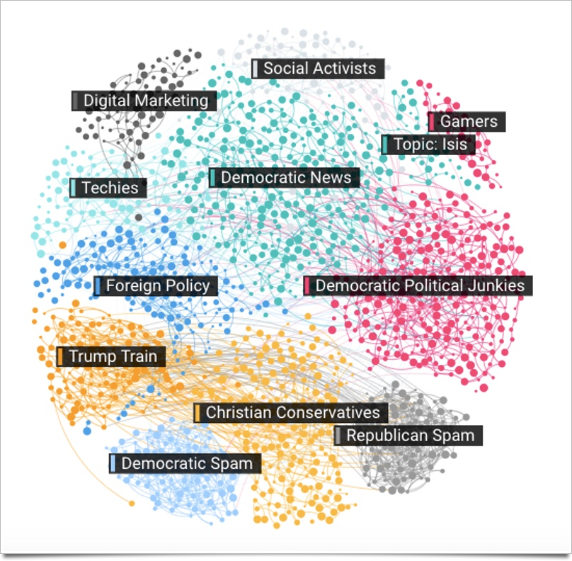
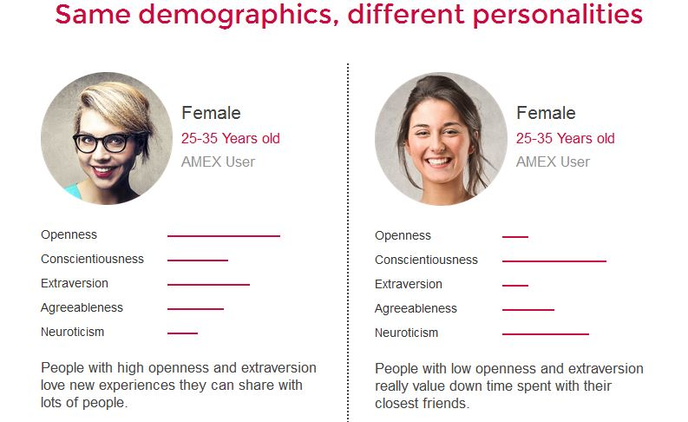
Mass Media

Slide 14
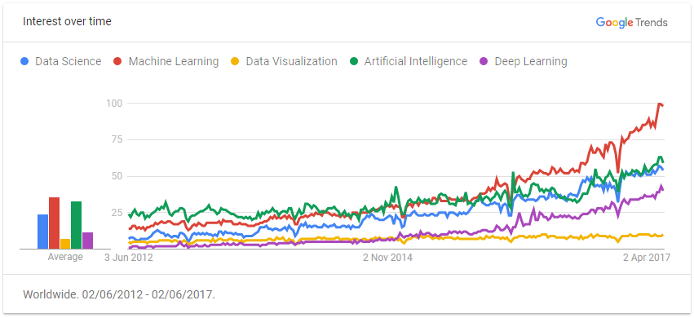
Quarta revolução industrial
Ainda cabe a pergunta “o que tem a ver comigo”???
Em minha opinião, tudo a ver. E para você?

Slide 15
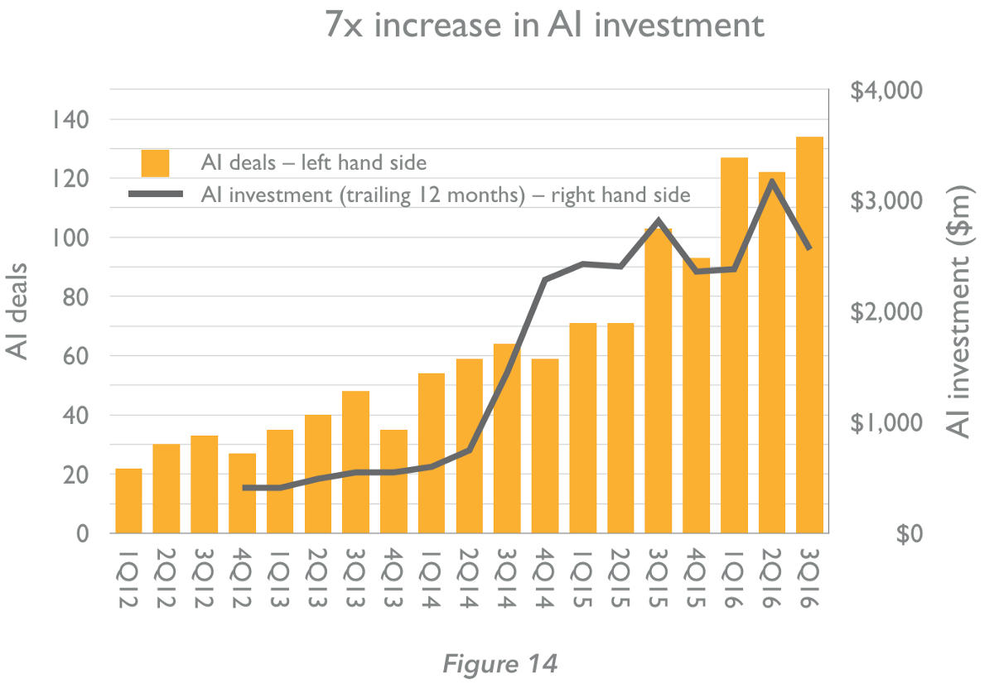
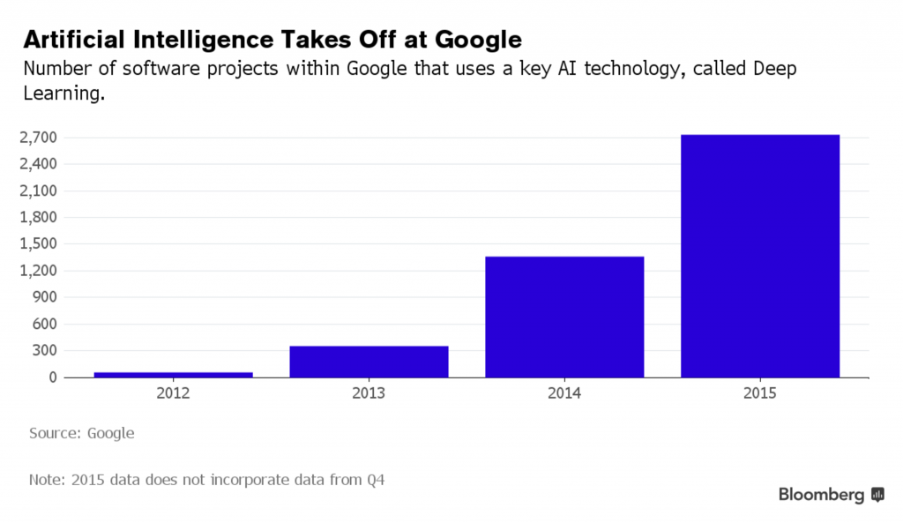
Quarta revolução industrial - momentum

Slide 16
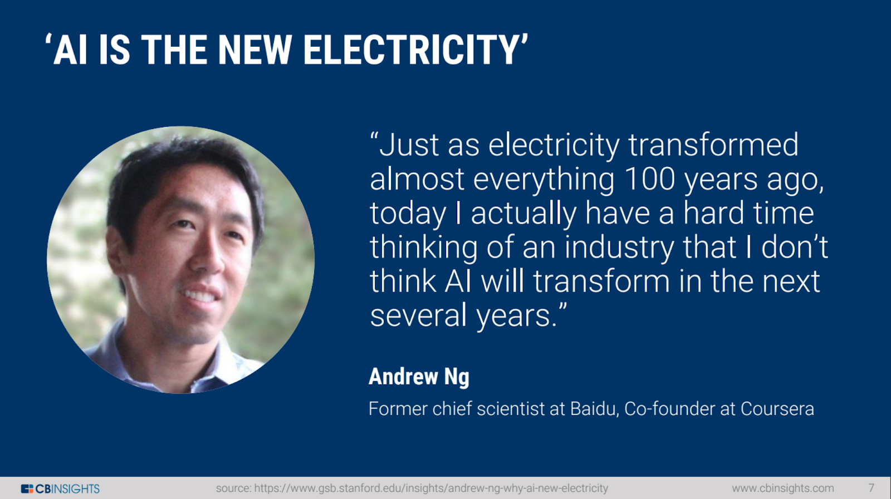
A revolução é agora

Slide 17
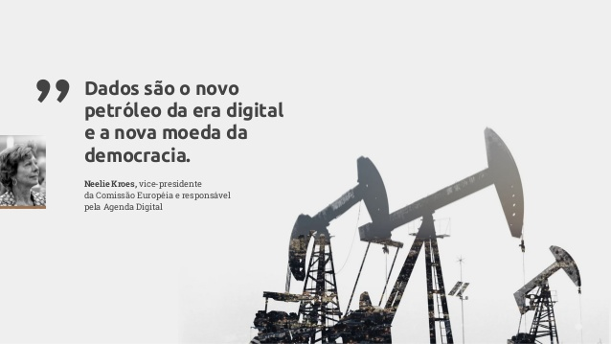
A revolução é agora

Slide 18
Comentários finais IA
Fetchismo tecnológico x Navalha de Occam
4V – Volume – Velocidade – Variedade - Valor
Fontes de dados (estruturado ou não)
  Sistemas
  Redes sociais e internet
  Sensores

Slide 19
Comentários finais IA
Narrow AI x AGI
Exemplo GPT-3 – momento “Imagenet” PLN
Problema de cauda longa
Adversarial atacks
Solução: IA modelo “Centauro”

Slide 20
E A ADUANA???
A revolução é agora
RFB está inserida em um ambiente competitivo
  “Concorrentes” estão usando estas tecnologias, megacorporações, internacionalização dos serviços locais
RFB tem problema crescente de orçamento e pessoas
SISAM, IRIS, cientistas de dados, DataLake
Nós temos campos imensos de petróleo.
Não é possível terceirizar!!!

Slide 21
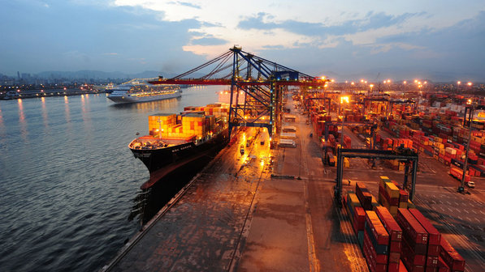
Projeto Ajna – 1º projeto Deep Learning RFB
Visão computacional APLICADA
à Vigilância e Repressão Aduaneira
COV - explorar o “Pré-sal” do Porto de Santos:
  3.000 a 5.000 contêineres diários
  2.500 câmeras
  14 km de pier
  Dezenas de terminais e dezenas de quilômetros de vias

Slide 22
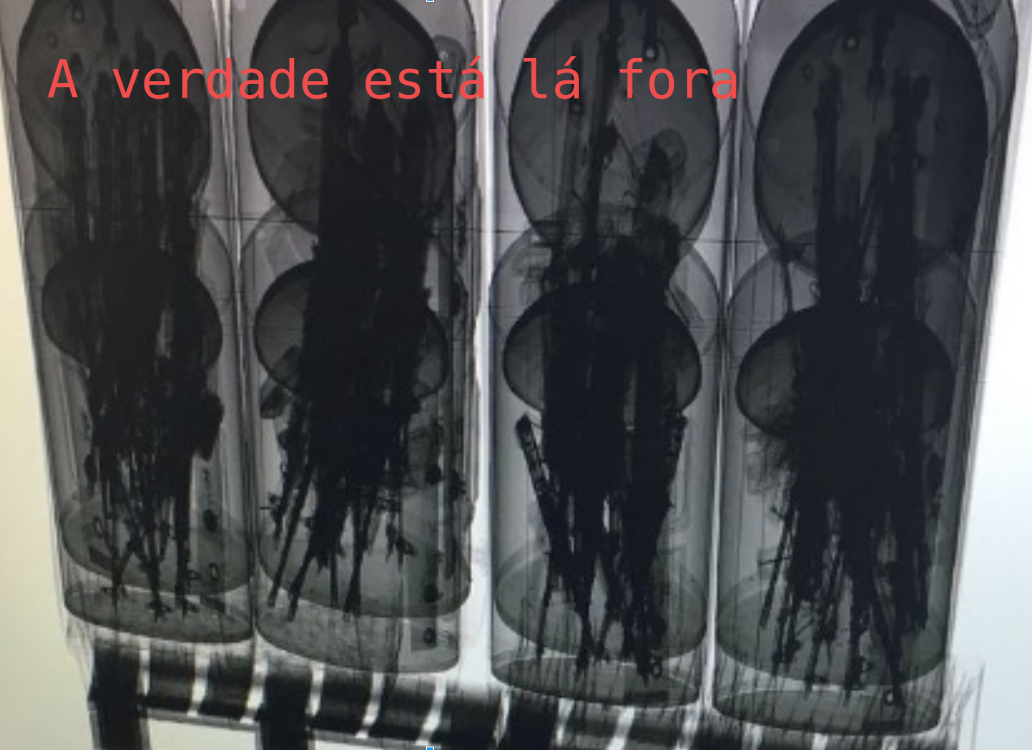

Slide 23
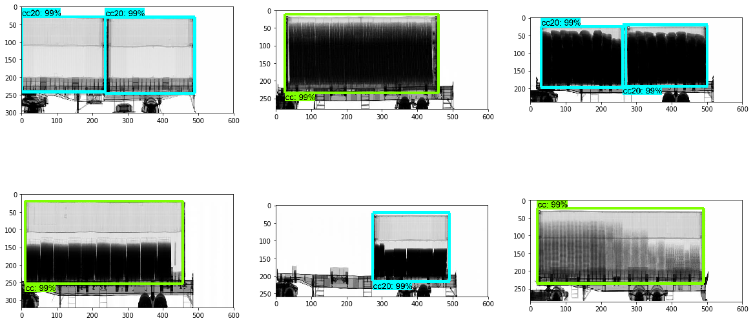
Projeto Ajna – detecção do contêiner

Slide 24
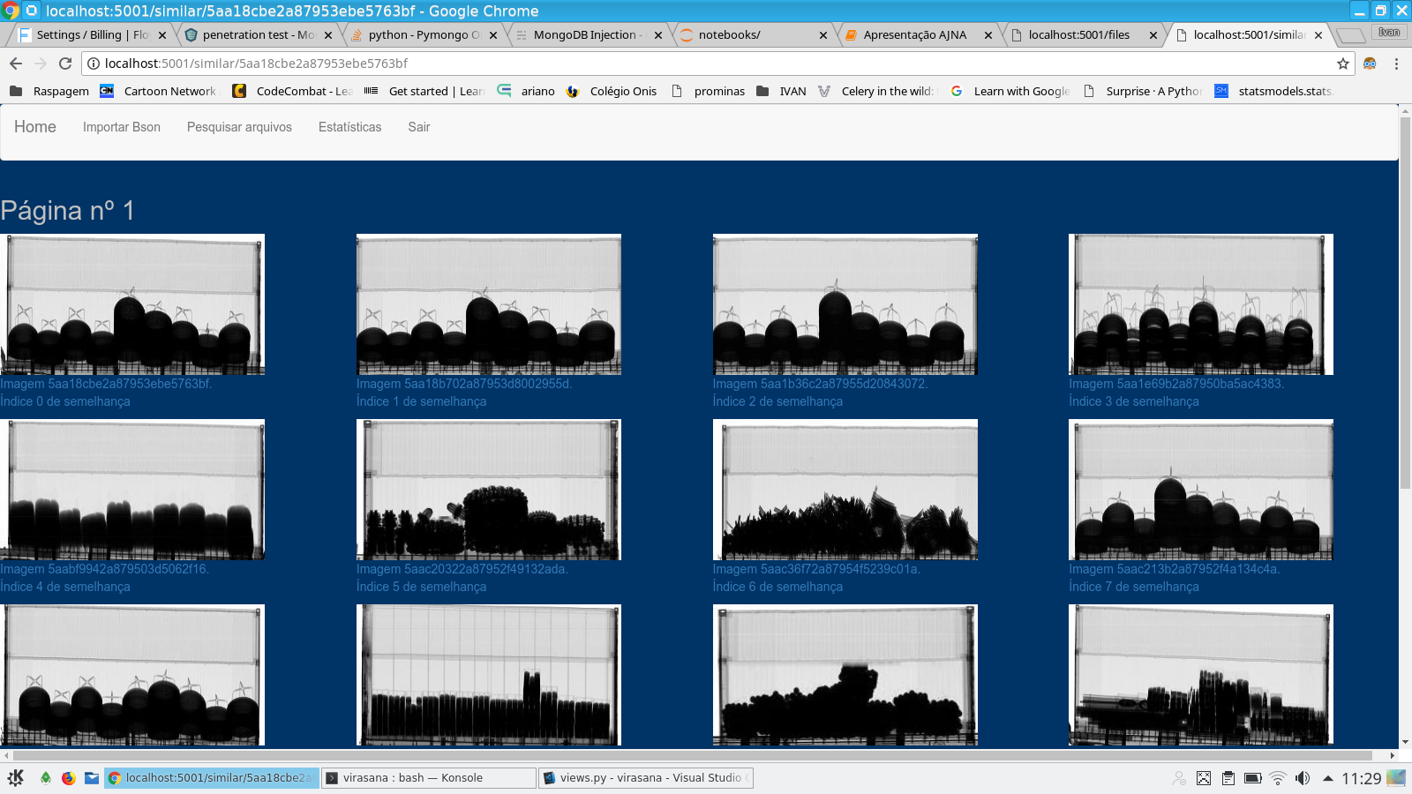
Projeto Ajna – busca similares

Slide 25
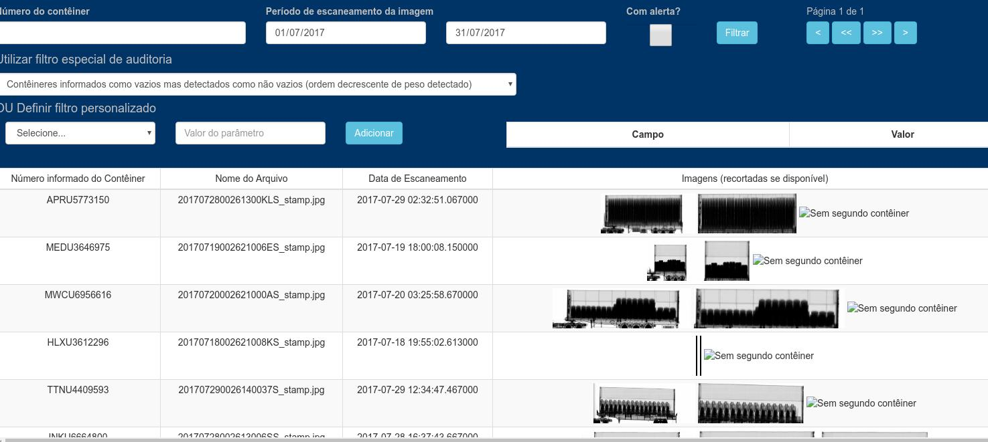
Projeto Ajna – busca por metadados e auditorias

Slide 26
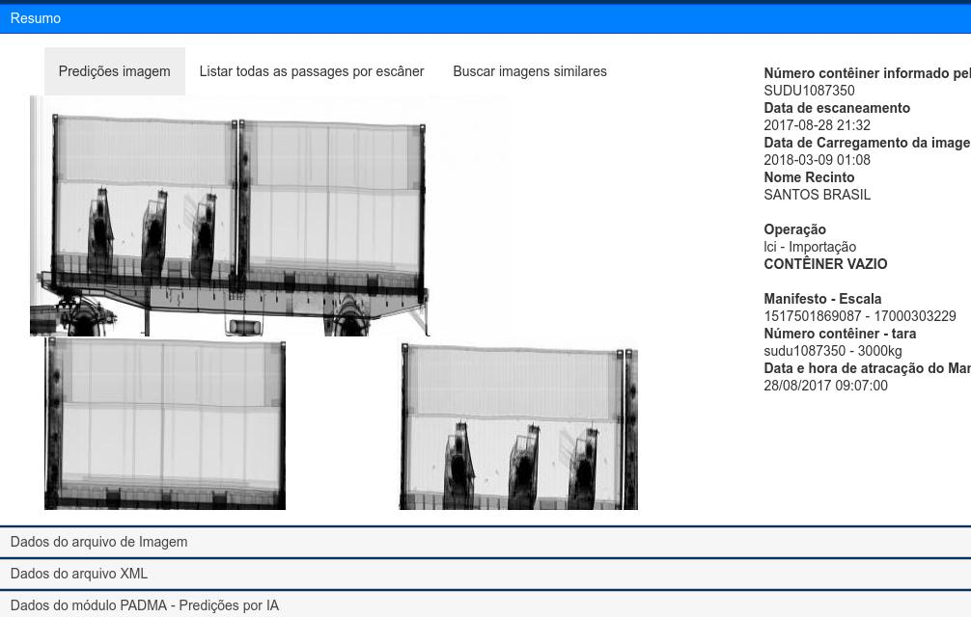
Projeto Ajna – análise de imagens

Slide 27
Projeto Ajna – módulo Fichas
Controle de Carga e Mercadoria
Integra da análise de risco ao Fluxo de Trabalho
Banco de Dados das conferências
Gerenciais automáticos
Indexa Infrações, Marcas, NCMs, Empresa, etc
Busca por virtualmente qualquer informação

Slide 28
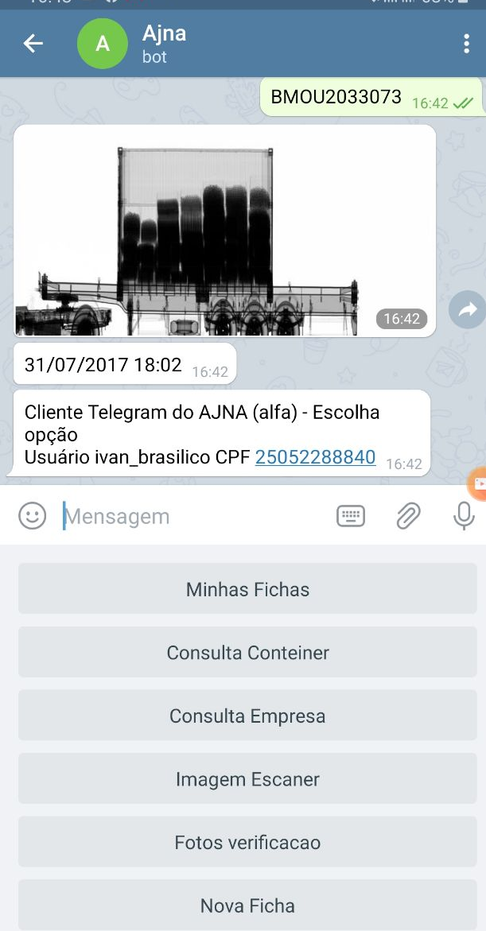
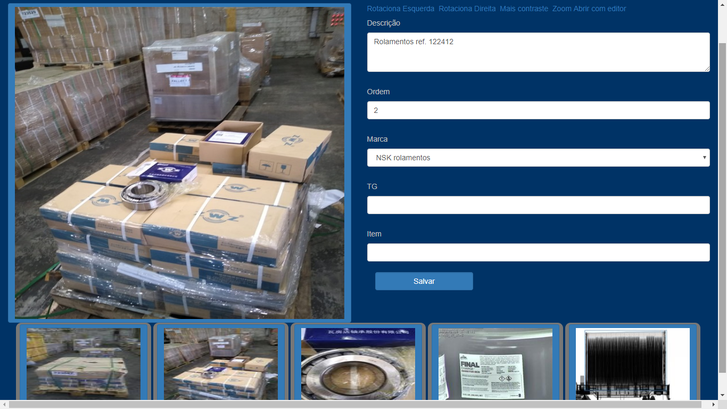
Projeto Ajna – módulo Fichas

Slide 29
Receita Federal – outros projetos
Interação em linguagem natural
  Resposta automática/triagem FaleConosco e outros canais e ChatRFB
  Triagem de processos e elaboração de minutas em processos repetitivos
Machine Learning Clássico
  Parametrização
  Seleção de alvos
  Fraude em CPF

Slide 30
Disrupção e/ou geração de valor?
De novo a navalha de Occam
Combinação e aplicação de tecnologias e procedimentos criando valor
Cães de faro (vídeo apreensão)
Filtro de risco e análise manual de imagem
Trabalho e treinamentos remotos (Covid19)

Slide 31
Case droga na exportação
Sistemas internos
Denúncias
Escutas e investigações de outros órgãos
Análise logística
Big Data Deep Learning
EDI / APIs Webservices Cães
Data Science / Scripts Celulares
Análise de risco
Análise de dados
Análise de imagem
Verificação com
cão de faro
Experiência
Base de conhecimento
Treinamento constante (“Pair programming”/ “patrulha”)

Slide 32
Como criar valor???
Modelo “deixar florescer” x “visionário” ou bottom-up x top-down
Governança é importante
Ambiente inovativo é importante
Estratégia é essencial
Qualificação é essencial
Pela natureza da IA (dados são o petróleo), fazer é importante
Acessível (ex. Deeplearning.ai)

Slide 33
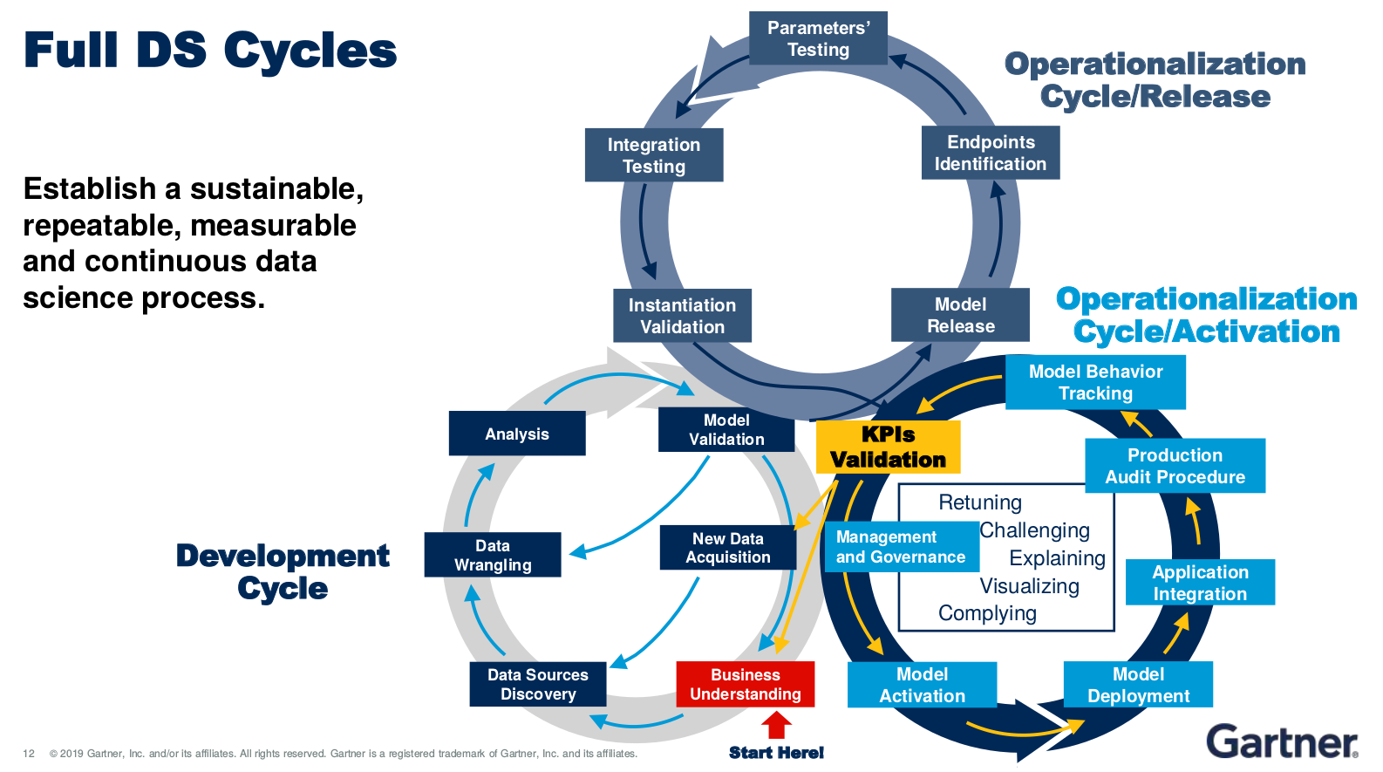
Montagem de equipes e estratégia

Slide 34
Montagem de equipes e estratégia
Habilidades desenvolvimento
Arquitetos de dados
Analistas e cientistas de dados
Engenheiros de machine learning/deep learning
Especialista de negócio
Habilidades operacionalização
Desenvolvedores de sistemas
Administradores de sistemas
Engenheiros de processos

Slide 35
Governança e estratégia
Plano/Estratégia de Inovação e TI
Governança e liderança
Propósito e criação de valor

Slide 36
Para saber mais
https://ivanbrasilico.github.io/ajna_docs/
https://medium.com/@vibusquet/the-godfather-of-deep-learning-2f8d38ed8a79
Style GANs
https://machinelearningmastery.com/introduction-to-style-generative-adversarial-network-stylegan/
How to Operationalize Machine Learning and Data Science Projects
Erick Brethenoux, Shubhangi Vashisth and Jim Hare (G00333499)
Desmistifying AI: Why deep learning won’t give us level 5 self-driving cars
https://bdtechtalks.com/2020/07/29/self-driving-tesla-car-deep-learning/
https://forbes.com.br/forbes-insider/2020/07/por-que-o-programa-de-inteligencia-artificial-gpt-3-e-incrivel-mas-superestimado/
https://info.deeplearning.ai/the-batch-corporate-deepfakes-robot-chemists-smart-boutiques-curvy-neural-nets
https://thegradient.pub/shortcuts-neural-networks-love-to-cheat/
https://medium.com/@francois.chollet/what-worries-me-about-ai-ed9df072b704
https://lambdalabs.com/blog/demystifying-gpt-3/
Leading-Digital-George-Westerman-Didier-Bonnet-And-Andrew-Mcafee

